Slide 1
«БЕЗДОМНЫЕ СОБАКИ»
            Выполнила:
            Сизых Анна
            ученица 7б класса МБОУ СШ №36
            руководитель работы:
            Красновская Александра Николаевна,
            педагог дополнительного образования
            МБОУ СШ №36 города Красноярска

Slide 2
Цель работы - определить проблемы, связанные с бездомными собаками и предложить пути выхода из ситуации.
Задачи:
• Собрать и проанализировать информацию по проблеме бездомных собак в городе Красноярске, Октябрьском районе, микрорайоне Николаевка, определить причины её возникновения.
• Провести анкетирование населения разных возрастов с целью выяснения отношения к проблеме бездомных собак и пути ее решения.

Slide 3
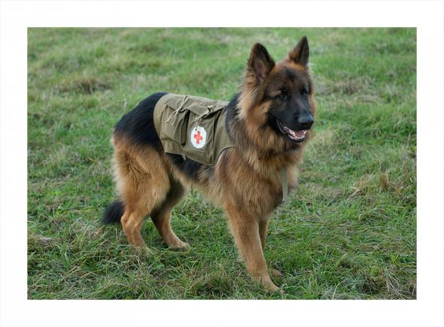
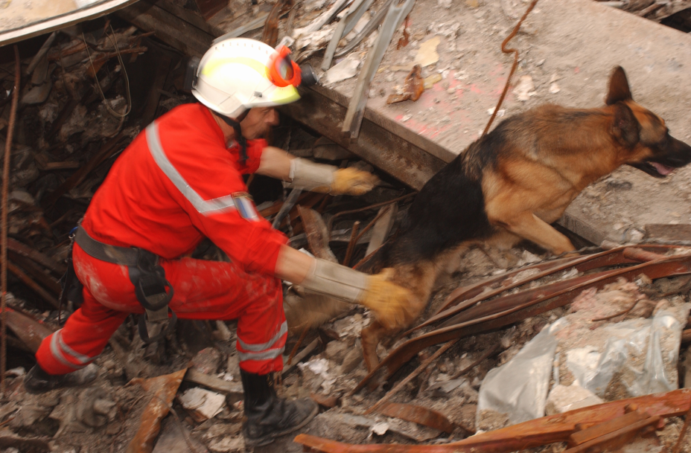
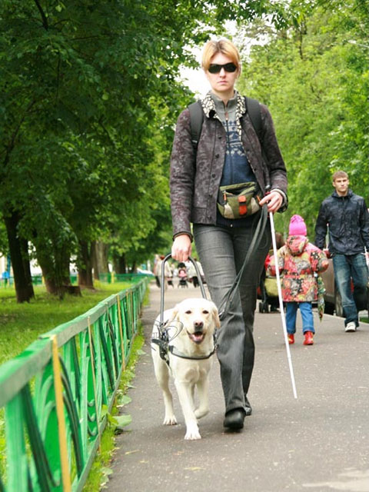
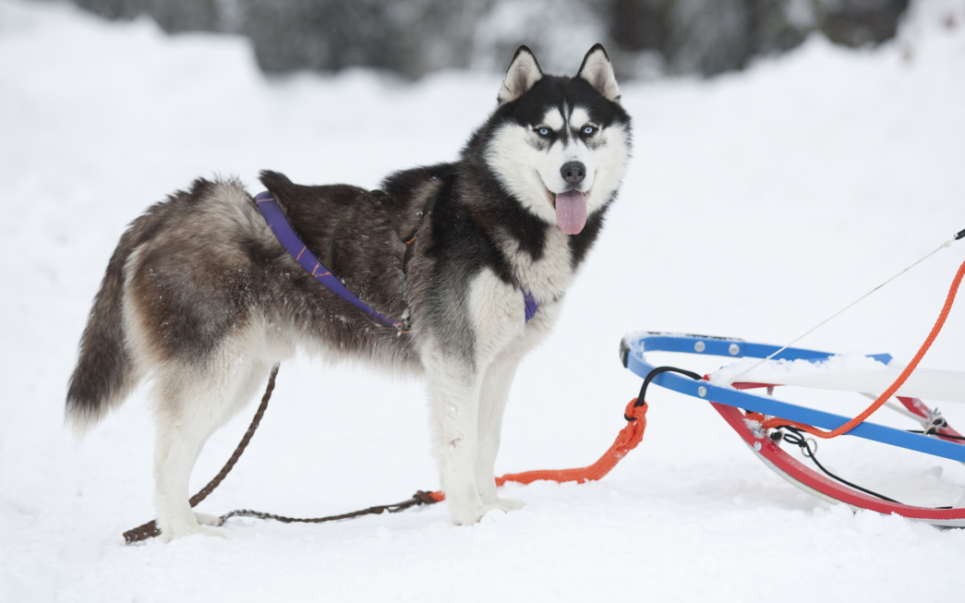
ездовые собаки
собаки-спасатели
собаки-поводыри
собаки-санитары
СОБАЧЬИ ПРОФЕССИИ

Slide 4
1) безответственное владение животными;
2) отсутствие обучения владельцев правилам содержания животных;
3) недостаточная стерилизация животных;
4) отсутствие приютов - мест сбора животных для передачи их новым владельцам;
5) отсутствие полного учета животных находящихся у людей и на предприятиях;
6) коммерческое использование животных.
проблемы бездомных собак

Slide 5
Бродячие животные приспосабливаются к жизни в городе
группы по поведению
- Безнадзорные домашние собаки
- Условно-надзорные собаки
- Бездомные собаки одиночные и стайные
- Одичавшие собаки
способ питание
- Нахлебничество
- Попрошайничество
- Собирательство
- Хищничество в городских условиях

Slide 6
1. Собаки, ютящиеся около складов и т.д. Воспринимают сторожей как хозяев.
2. Собаки – попрошайки. Они используют человека как средство для добывания еды. Эти псы, с вечно голодными глазами, обитают обычно на рынках и около магазинов.
3. Достаточно распространена категория бродячих псов, которые добывают еду сами. Они готовы признать несколько людей, и то лишь в качестве знакомых.
4. Есть и совсем дикие собаки – мы их практически не видим. Они живут на окраинах города и выходят на охоту только ночью. Людей избегают.
выделяют четыре типа собачьей бездомности

Slide 7
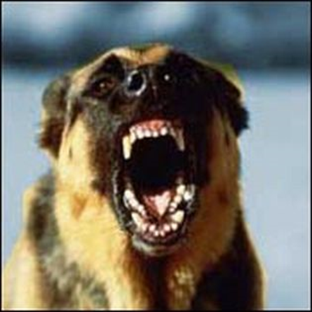
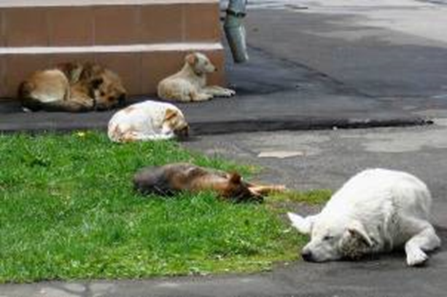
От голода, болезней, от обиды собаки становятся злыми. Они уже не играют, как щенки, а просто лежат.

Slide 8
1) создать приюты для собак, которых по какой-либо причине нельзя оставлять на улице после стерилизации. Создать комиссии, которые будут контролировать работу приютов;
2) создать школы ловцов-кинологов, которые заменят ловцов-живодёров;
3) создать службы поиска животных, службы спасения;
4) провести обязательную регистрацию всех домашних животных, их чипирование, вакцинация;
5) установить контроль за разведением животных и запретить торговать животными;
6) принять закон защищающий животных от жестокого обращения.
7) развивать зоозащитные организации.
8) проводить воспитательные работы среди населения и особенно детей среднего школьного возраста о толерантном отношении к нашим «братьям меньшим».
пункты которые, на мой взгляд решат эту проблему:

Slide 9
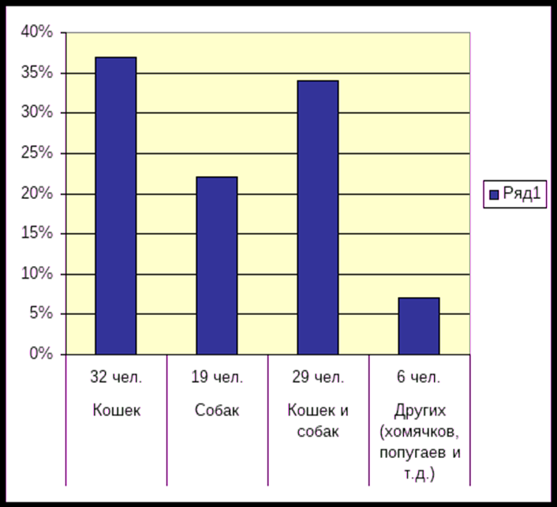
Было опрошено 122 человека. Из 122 опрошенных – 86 владельцы домашних животных – 70%. Нет животных у 36 человек – 30%.
Каких животных содержат владельцы

Slide 10
Пострадавшими от встреч с собаками себя считают – 59 человек – 48%. Из них 35 человек (59%) – покусали, 24 человек (41%) – напугали.
Не пострадали (возможно пока) – 63 человека – 52%

Slide 11
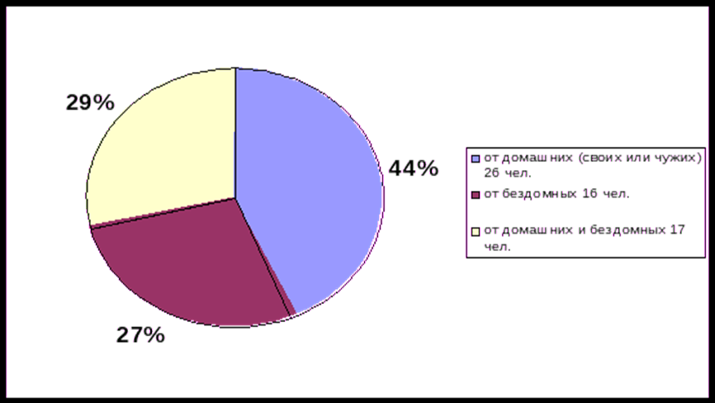
пострадавшие

Slide 12
• Безответственность и жестокость хозяев – 73 человека (60%);
• Неконтролируемое размножение – 19 человек (16%);
• Социальное положение хозяев (дороговизна корма, материальные затруднения, переезд на новое место жительства) – 10 человек (8%);
• Отсутствие служб отлова животных, приютов, питомников, не своевременный вывоз мусора – 8 человек (7%);
• Не соблюдение правил содержания домашних животных (убегают) – 1 человек;
• Не задумывались – 11 человек ( 9%)
По мнению участников опроса, причинами бездомности собак являются:

Slide 13
- жалко (собаки страдают от голода, умирают). – 19%
- угроза (могут быть агрессивными, напасть, напугать, покусать) – 50%
- инфекции (собаки могут переносить возбудителей инфекций, таких как бешенство и др.) - 14%
- невозможность контролировать размножение, поведение – 15%
- не люблю собак – 1 чел
- в газетах пишут, что много покусанных – 1 чел.
За проведение мероприятий по сокращению численности бездомных животных высказались 101 человек (83%). При этом приводились следующие доводы:

Slide 14
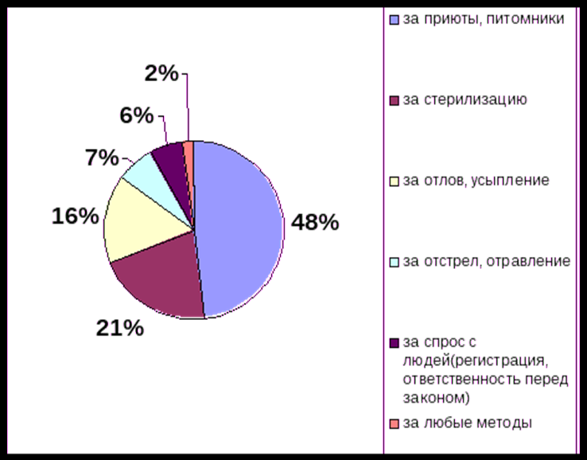
Методы сокращения численности бездомных собак наиболее приемлемые по результатам опроса:

Slide 15
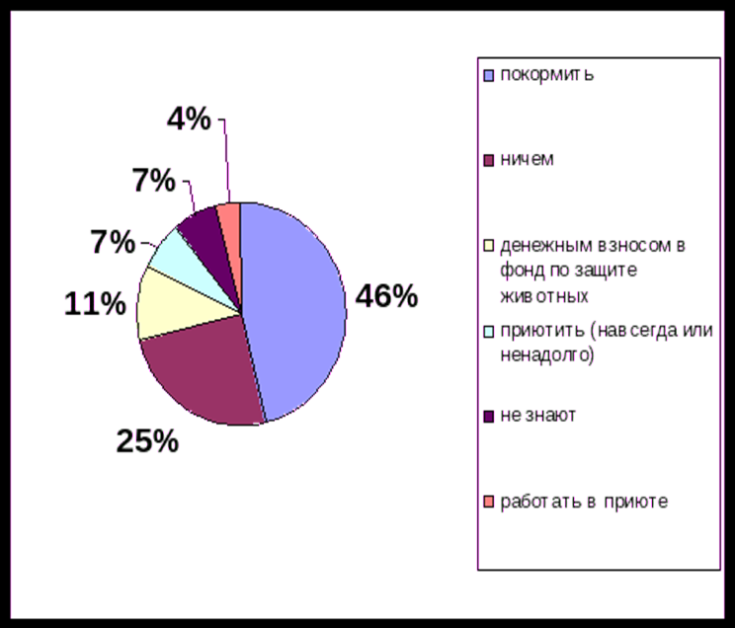
Чем готовы помочь жители бездомным собакам?

Slide 16
Выводы:
1. Собрана и проанализирована информация по проблеме бездомных собак в городе Красноярске, Октябрьском районе, микрорайоне Николаевка, причины возникновения данной проблемы это связанной с бездомными животными, в частности с собаками, виноваты только люди , и начинать решать проблемы надо тоже с людей. С помощью стерилизации, кастрации и создания пожизненных приютов, ограничения разведения породистых собак, можно эффективно снизить количество бездомных животных. С бездомностью животных нужно бороться, но именно с бездомностью, а не с животными.
2. Проведено анкетирование в результате полученных данных мы выяснили, что жители нашего микрорайона проявляют сильный интерес к этой проблеме. Они проявляют гуманность к бездомным животным и заинтересованы в решении этой проблемы.

Slide 17
СПАСИБО ЗА ВНИМАНИЕ!

